Slide 1
基于众包解释性反馈的主动学习模型优化
指导老师：杨静 报告人：陈博闻

Slide 2
目录
CONTENT
01 Do What?
02 Why To Do?
03 How To Do?

Slide 3
01
Do What?

Slide 4

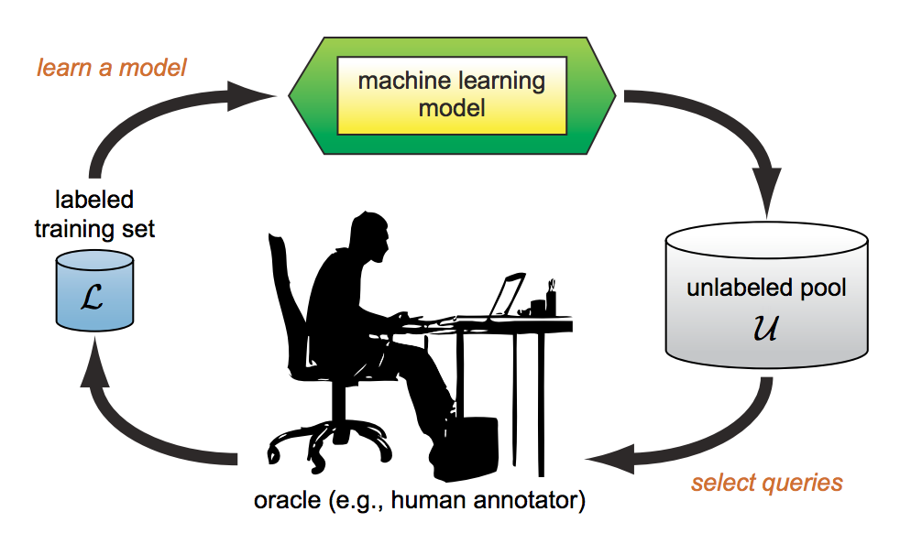
01
基于众包解释性反馈的主动学习模型优化
众包
主动学习
机器难、标准数据少、成本限制

Slide 5
01
基于众包解释性反馈的主动学习模型优化
目的
减少标记成本
提高模型学习效率
挑战
如何利用众包挖掘更多人类知识
处理基于众包的主动学习模型中存在的偏差

Slide 6
02
Why to do?

Slide 7
02
基于众包解释性反馈的主动学习模型优化
现有的基于众包的主动学习专注于从众包分配策略和主动学习挑选策略两个方面进行优化。
现有的工作局限于提高众包收集的标签的质量以及提高待标注样本的质量，这些往往都是未知的，我们需要通过假设前提，或估计问题难度、标注者能力，这使得优化难度增大，估计准确性也无法衡量。
提出一个新角度，从任务设计的角度，在众包发布任务的过程中，让人们提供更多对数据的认识，并将这种知识以某种形式融入模型，这样不仅可以提升模型学习效率，又能够降低优化难度。

Slide 8
02
基于众包解释性反馈的主动学习模型优化
抽样偏差
众包偏差
在主动学习模型中普遍存在一个问题——抽样偏差，由于前期样本的选取取决于由少量已标注数据训练得到的分类器，这种分类器偏差大导致主动提出的样本也存在较大偏差
在基于众包的主动学习模型中，还存在另一种偏差，由于众包用户能力不足提供了错误标签，导致模型学习到了错误的数据信息而产生了偏差——众包偏差。
现有的模型均将两种偏差分离开，只考虑一种偏差。例如，从主动学习模型出发，考虑了未标注数据的代表性和未标注数据的不确定性对挑选策略进行优化；或者利用标签冗余以及标注者能力估计的方法来提高标签质量。
为了配合基于众包的主动学习模型更有效地实现，我们设想在处理抽样偏差的同时降低众包偏差。

Slide 9
03
How to do?

Slide 10
03
基于众包解释性反馈的主动学习模型优化
研究内容
如何挖掘人类对数据的潜在认识？
如何减少基于众包的主动学习中存在的偏差？
研究方法

Slide 11
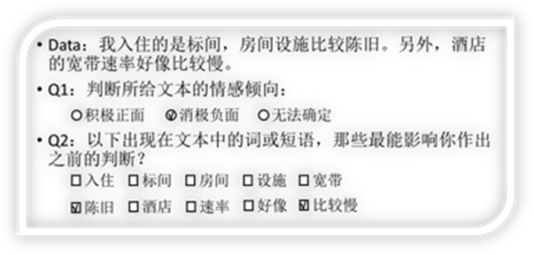
03
基于众包解释性反馈的主动学习模型优化
解释性反馈
答案理由
潜意识
反馈内容限定为数据本身一部分
交互界面

Slide 12
03
基于众包解释性反馈的主动学习模型优化
代表性强
不确定度高
标注者容易答对
对传统的挑选策略进行改进，将标注者标注能力加入考量，对于人们标注准确率不高的一类样本降低其被挑选的可能性，然后挑选出最佳的样本重新训练模型。从而减少模型抽样偏差和众包标签偏差。
聚类→标准数据进行众包→得到标错样本所在类→降低这些类中样本被挑选的可能性（或直接过滤掉）

Slide 13
THANK YOU FOR WATCHING

